Slide 1
Компьютерное зрение
Вводная лекция

Slide 2
Требуемые навыки
Знание линейной алгебры и аналитической геометрии.
Знание базовых методов компьютерного зрения, в том числе их теоретической основы ( методы вычисления оптического потока, методы вычитания фона, методы сопоставления изображений SIFT, HOG, SVM, AdaBoost и т.п.).
Знание современных подходов к классификации и сегментации изображений с помощью нейронных сетей и машинного обучения.
Построение и анализ алгоритмов (по почти одноимённому изданию Кормена в соавторстве)
Владение языком программирования C++.
Навыки разработки в Python.
Понимание основ многопоточного программирования.
Базовые представления о шаблонах проектирования.
Владение технологиями хранения и обработки крупных массивов (видео) данных в вычислительном кластере ЭВМ.

Slide 3


Сродство к профессии
$N$ – количество навыков из перечня выше, которыми вы обладаете
$M$ – количество навыков, которые вы хотели бы применять при этом
$$Q=\frac{M+N}{2}$$

Slide 4

Вознаграждение (в зависимости от $Q$)
Шум принадлежит к распределению $𝒩(0, 7,0∙{10}^{3})$

Slide 5
План лекций
Лекция 1. Вводная беседа
Лекция 2. Анализ табличных данных
Лекция 3. Свёрточные нейронные сети и классификация изображений
Лекция 4. Нейросетевые детекторы положения объектов на изображении
Лекция 5. Нейросетевые методы поиска особых точек OpenPose
Лекция 6. GANs
Лекция 7. Способы подготовки данных для обучения нейронных сетей

Slide 6
План лекций (продолжение)
Лекция 8. Методы ускорения нейросетевых вычислений
Лекция 9. Классические методы компьютерного зрения: вычитание фона
Лекция 10. Классические методы компьютерного зрения: вычисление точек особенностей. Усиление метода нейронными сетями
Лекция 11. Обобщённые дескрипторы изображений, triplet loss.
Лекция 12. Реккурентные нейронные сети в компьютерном зрении. GRU, LSTM, visual question answering

Slide 7
Наиболее полезные инструменты для разработки алгоритмов искусственного зрения
Docker
Git
dvc
Python
C++

Slide 8
Git – распространённая система контроля версий
https://rogerdudler.github.io/git-guide/

Slide 9
Наиболее частые команды git
git clone <url> – создать копию репозитория локально
git pull – обновить локальную копию до состояния во внешнем репозитории.

Slide 10
Команды git, необходимые в профессиональной работе
git commit -m <комментарий> – поместить изменённый код в локальный репозиторий
git push – поместить изменения локального репозитория во внешний репозиторий
git checkout -b <имя ветки> – создать (локально) из текущей ветки новую ветку с заданным именем
git merge --commit <имя ветки> – внести в текущую ветку изменения из указанной ветки, и выполнить операцию включения в историю изменений кода (commit).

Slide 11
dvc
Установка: pip install dvc
Инициализация: dvc init
Добавление исходных данных: dvc add
Добавление стадий обработки: dvc run –f <файл описания> ….
Вывод текущих метрик обработки: dvc metrics show
Вывод изменений в данных и в коде: dvc status
Запуск этапов обработки: dvc repro
Внесение изменившихся результатов в репозитарий: dvc commit

Slide 12
Dockerfile
# Version: 0.0.1
FROM ubuntu:14.04
MAINTAINER Someone<someone@somewhere.com>
RUN apt-get update
RUN apt-get install -y nginx
RUN echo 'Hi, I am in your container’ \ >/usr/share/nginx/html/index.html
EXPOSE 80

Slide 13
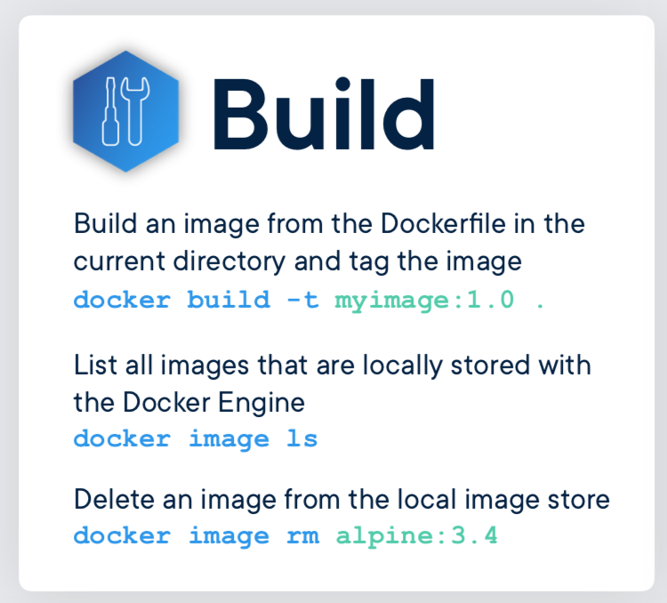
Docker

Slide 14
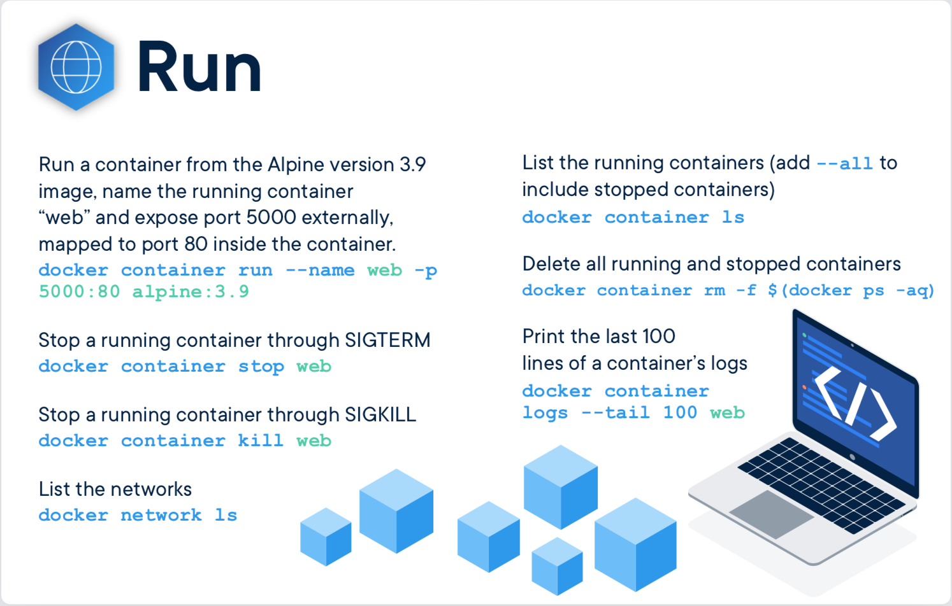
Docker

Slide 15
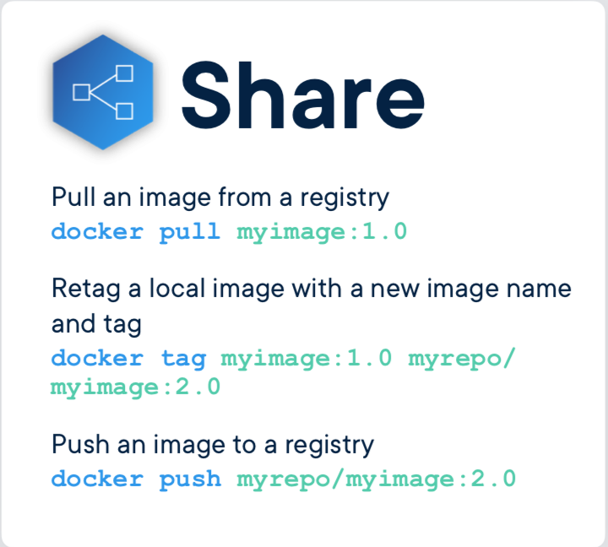
Docker

Slide 16
Python
https://docs.python.org/3/tutorial/
Jupyter notebook
Глобальные переменные
Передача параметров по ссылке

Slide 17
Спасибо за внимание
anatoly.khamukhin@gmail.com

